Slide 1
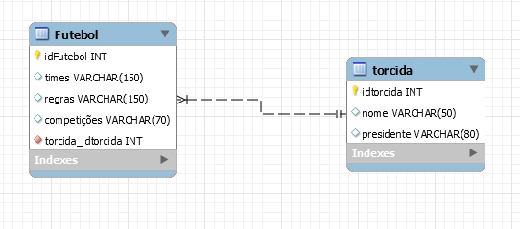
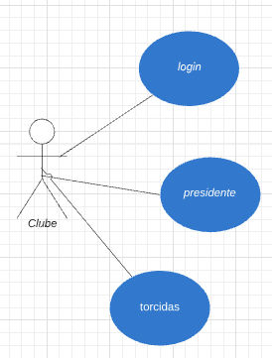
Projeto Futebol
André Cláuver Moura/ 1 / 3A1

